Slide 1
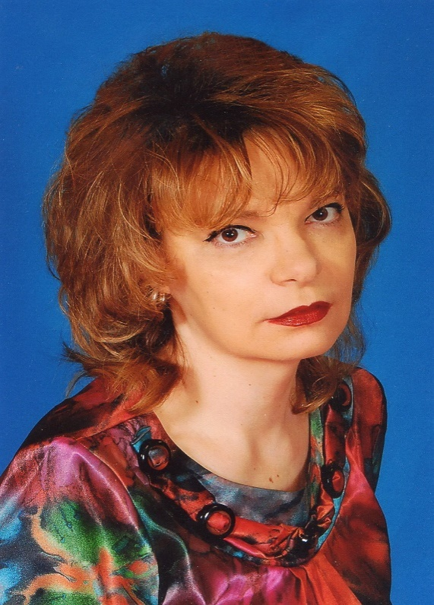
Бодрова Татьяна Вячеславовна учитель начальных классов МБОУ гимнази № 136 Автозаводского района г Нижнего Новгорода
Моё кредо:
Мы должны сами верить в то, чему учим наших детей.

Slide 2
Развитие коммуникативных умений младших школьников на уроках русского языка в начальной школе

Slide 3
Цель работы: развивать у младших школьников умение свободно, коммуникативно оправданно пользоваться родным языком при восприятии и создании высказываний в различных сферах, формах и жанрах речи.
Задачи:
Анализ материалов ФГОС второго поколения, методической и психологической литературы по данной теме;
Систематизация методов и приемов по развитию коммуникативных УУД;
Проведение системы занятий с младшими школьниками;
Описание системы работы о полученных результатах по данной теме;
Рефлексия полученных результатов.

Slide 4
Условия формирования личного вклада в развитие образования
Методологическая основа моей работы включает в себя:
- концептуальные положения Л.С. Выготского, А.Н. Леонтьева, А.Г. Асмолова о развития универсальных учебных действий на основе системно-деятельностного подхода;
- теоретические положения М.М. Бахтина, И.А. Зимней, А.Н. Леонтьева о коммуникативной компетентности личности;
- комплексная методика выявления уровня сформированности коммуникативных действий учащихся - Г.А. Цукерман;
- модифицированная методика оценки коммуникативных универсальных учебных действий школьников - Ж.Пиаже;
- методика выявления уровня сформированности навыков группового взаимодействия учащихся в ситуации предъявленной учебной задачи Р. Овчаровой;
- методика коммуникативно-речевого развития учащихся И.А.Гальперина, Я.А.Микк .

Slide 5
Актуальность
Речь современных детей скудна, однообразна и примитивна, поэтому необходимо повышать общую культуру речи учащихся.
В соответствии с требованиями ФГОС необходимо развивать умение ориентироваться в целях, задачах, средствах и условиях общения младших школьников.
Реализация коммуникативно – речевой направленности.
Выражение собственных мыслей в устной и письменной форме.

Slide 6
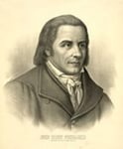
Ведущая педагогическая идея заключена в словах Иоганна Генриха Песталоцци
«Мои ученики будут узнавать новое не от меня, они будут открывать это новое сами. Моя главная задача – помочь им раскрыться, развивать собственные идеи».

Slide 7
Коммуникативные действия
ууд\Характеристика видов коммуникативных действий.docx
Коммуникация как взаимодействие
Коммуникация как
кооперация
Коммуникация как
условие интерио
ризации

Slide 8
Приемы формирования коммуникативных УУД
Давать время на обсуждение ответа в группах или парах.
Обращать свое внимание и внимание учеников на каждый ответ их товарищей.
Поддерживать все высказывания, независимо от того, верны они или нет.
Предоставлять возможность детям задавать вопросы на понимание высказываний своих товарищей, по поводу расхождений во мнении.
Создавать атмосферу доброжелательности и уважения в общении.

Slide 9
Виды коммуникативных действий
планирование учебного сотрудничества;
инициативное сотрудничество в поиске и сборе информации;
разрешение конфликтов;
управление поведением партнера;
умение выражать свои мысли достаточно полно и точно.

Slide 10
Групповая работа как средство формирования коммуникативных УУД
Цель: развивать познавательную активность школьников; навыки общения детей.
Задачи:
активизировать познавательную деятельность;
развивать умение успешного общения;
совершенствовать межличностные отношения в классе;
развивать устную и письменную речь;
добиваться более прочного усвоения знаний. ууд\Групповая работа.docx

Slide 11
Ш.А. Амонашвили: «Чтобы детям на уроке было интересно, педагогу должно быть трудно»
+ Повышается мотивация (азарт);
+ Снижается уровень тревожности;
+ Выше эффективность усвоения знаний;
+ Развиваются навыки ведения диалога;
+ Улучшается психологический климат в классе
- Обучение работе в группах требует времени;
- Особые усилия и время требуется от учителя;
- Некоторые ученики пользуются результатами труда других;
- Есть дети, которые желают работать в одиночестве. Это дополнительные сложности для учителя
Плюсы групповой работы
Минусы групповой работы

Slide 12
Виды упражнений для групповой работы на уроках русского языка «Работа с текстом. 5 предложений»
Нарисуй портрет героя из 4-5 предложений используя наречия
ууд\Работа 4 группы.docx
Придумай тексту другую концовку
примеры упражнений\Придумай тексту другую концовку.docx
Возьми интервью у главного героя
ууд\Жалобы зайца.docx
Введи в текст новое действующее лицо
примеры упражнений\Новое лицо.docx

Slide 13
Работа с текстом. «5 предложений»
Составь рецепт
примеры упражнений\Рецепт.docx
Составь правила
примеры упражнений\Составь правила.docx
Передай текст от лица героя
примеры упражнений\Текст от лица героя.docx
Скажи комплименты герою
примеры упражнений\Комплимент.docx

Slide 14
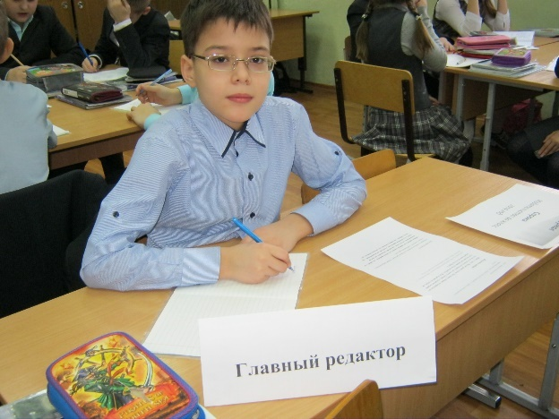
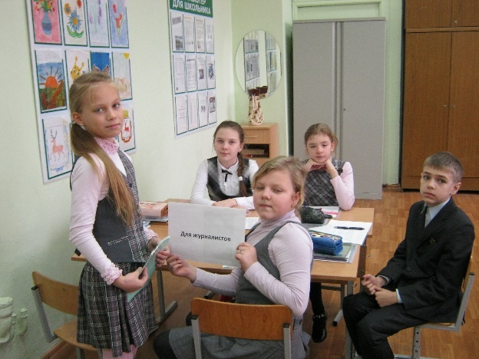
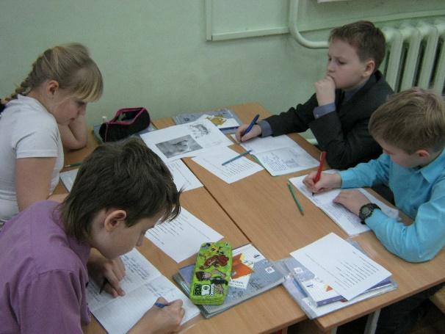
Деловая игра «Журналисты». Этапы работы
1. Выбор главного редактора и его помощников.
2. Деление класса на группы:
корректоры
редакторы
корреспонденты
журналисты
3. Работа со словарем
4. Обсуждение рубрик будущего журнала
«Интервью»
«Народная мудрость»
«Лучшая работа»
«Это интересно» и др.
5. Публикация (газета, журнал, мет копилка)
6. Портфолио. Материалы для родителей

Slide 15
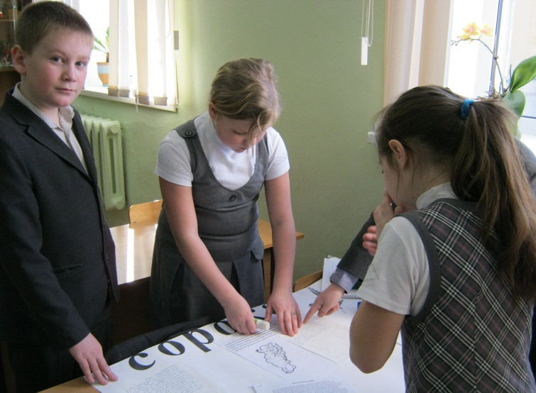
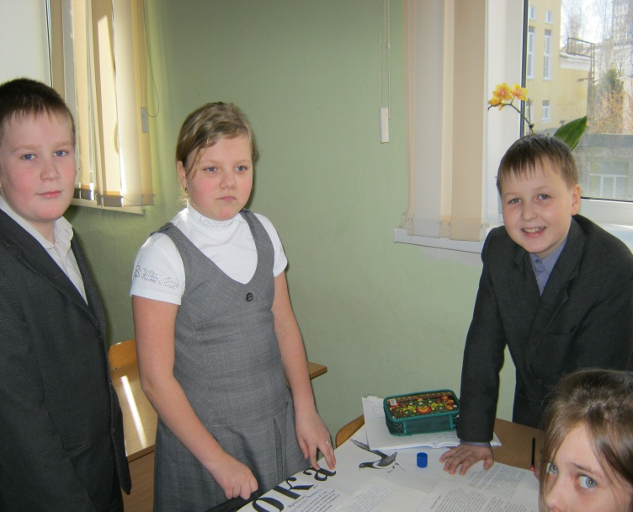
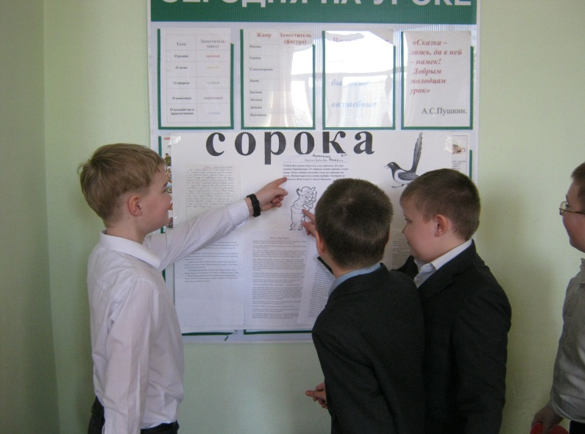
Работа над выпуском газеты

Slide 16
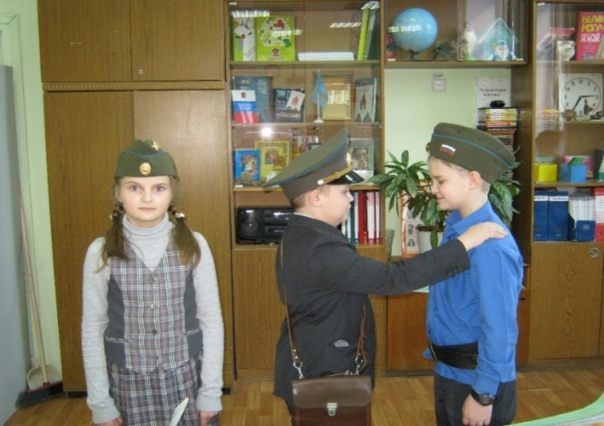
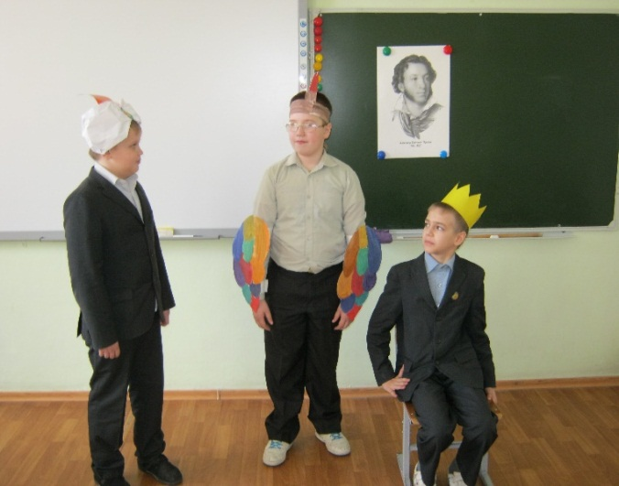
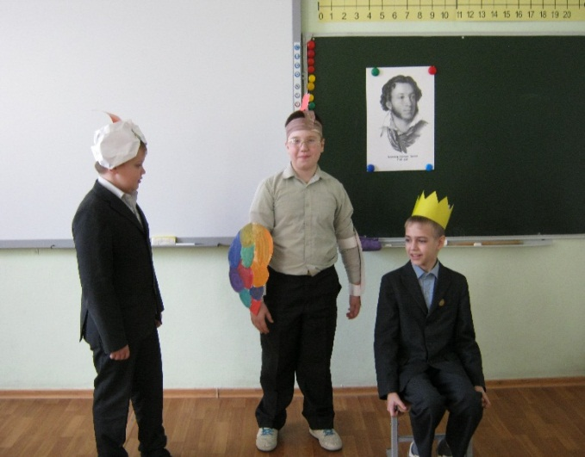
Инсценирование литературного текста К. Симонов «Сын артиллериста»
А. Пушкин «Сказка о золотом петушке»

Slide 17
Динамика уровней развития коммуникативные УУД в 1 классе 2011-2012 год

Slide 18
Динамика развития уровней коммуникативных УУД в 3 классе 2013-2014 год
диагностика коммуникативных УУД.docx

Slide 19
Вывод:
Овладение детьми коммуникативными УУД способствует не только формированию и развитию умения взаимодействовать с другими людьми, с объектами окружающего мира и его информационными потоками; отыскивать, преобразовывать и передавать информацию, выполнять разные социальные роли в группе и коллективе, но и является ресурсом эффективности и благополучия их будущей жизни.

Slide 20
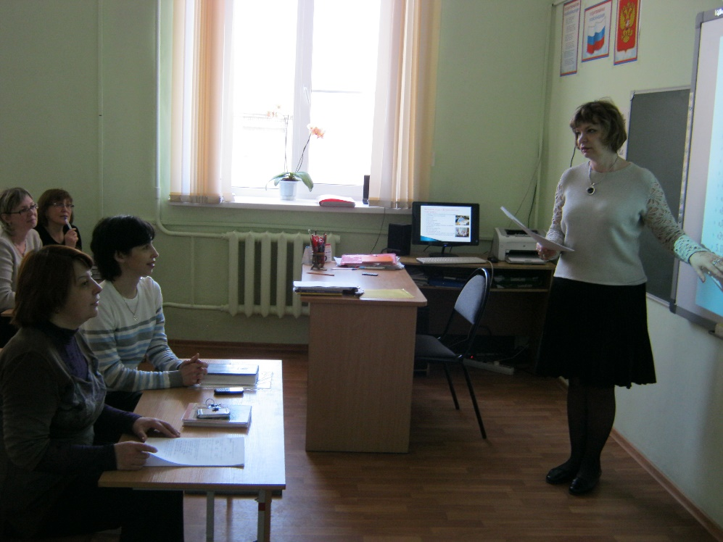
Транслирование педагогического опыта
1. Выступление на ШМО учителей начальных классов и ШМО учителей русского языка и литературы;
2. Размещение методических материалов, публикаций на интернет-ресурсах;
3. Использование материалов уроков во внеурочной деятельности для создания классной газеты, методической копилки и т.п.

Slide 21
Литература
1.Федеральный государственный образовательный стандарт начального общего образования – М:Просвещение, 2011;
2.А. Асмолов, Г. Бурменская, И.Володарская Как проектировать УУД в начальной школе: от действия к мысли - М.,:Просвещение, 2011;
3.В. ДЬЯЧЕНКО СОТРУДНИЧЕСТВО В ОБУЧЕНИИ. – М.: ПРОСВЕЩЕНИЕ, 1991.
4.В. Лебединцев Формирование регулятивных и коммуникативных учебных действий. - Волгоград, издательство «Учитель», 2012
5. О. Запятая Диагностика сформированности коммуникативных учебных действий у младших школьников - Волгоград, издательство «Учитель», 2012
6. И. Возняк Система психологического сопровождения образовательного процесса в условиях введения ФГОС - Волгоград, издательство «Учитель», 2012

